Slide 1


Slide 2
BCB簡介
BCB 6 於2002推出，現最新為XE (2011) (Ver.15)
視覺化的表單設計工具
所見即所得的圖形化使用者介面（GUI）設計工具
是最早導入簡易的、真正可以用拖拉方式進行軟體開發的程式設計工具之一。
功能：
  撰寫Window GUI(圖形化使用者介面)應用程式
  撰寫Console應用程式
  快速進行應用介面開發
  眾多的VCL元件以供資料庫、網路端程式開發

Slide 3
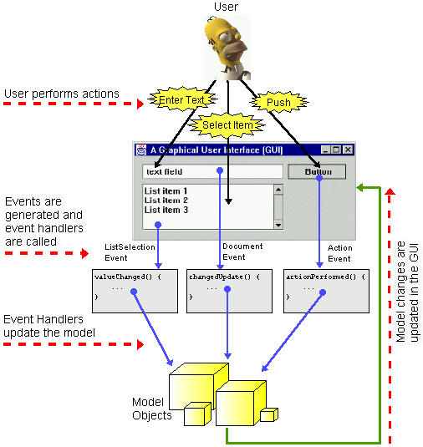
MVC架構
View/Control
Model

Slide 4
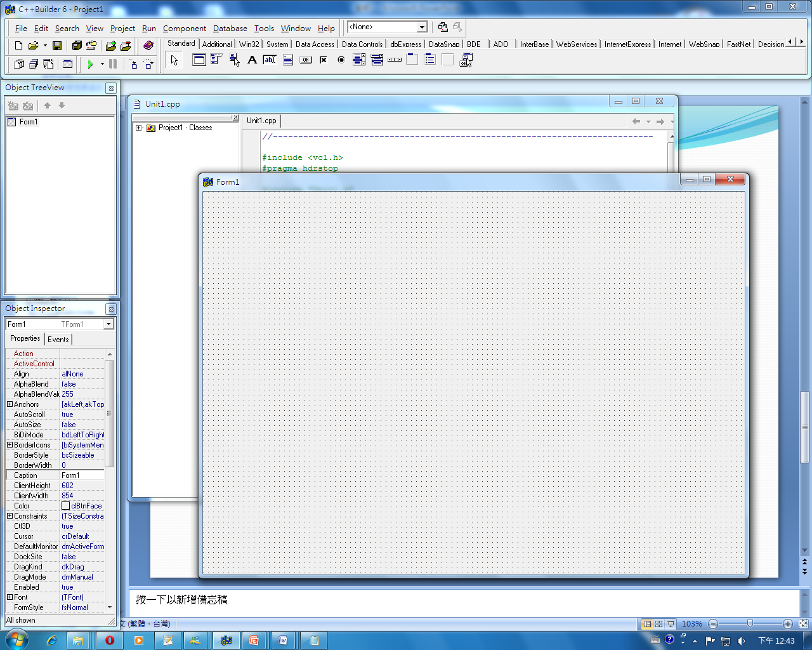
使用環境介紹

Slide 5
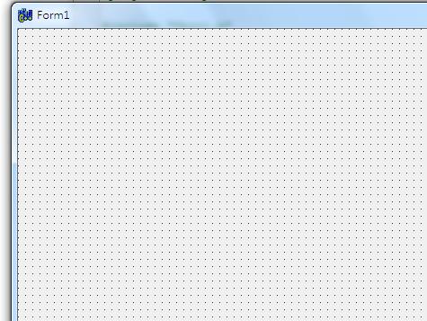
使用環境介紹
表單介面
BCB 的表單視窗, 所有視覺化元件均可放在表單上, 作為使用者與程式溝通的介面。

Slide 6
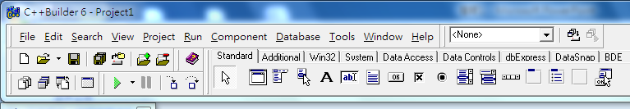
使用環境介紹
主選單
工具列
元件列

Slide 7
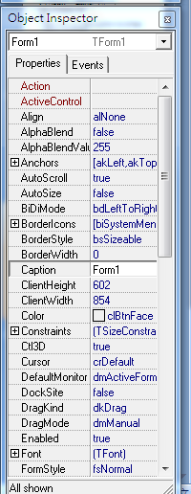
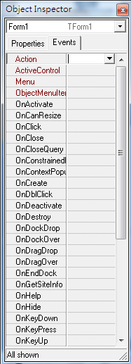
使用環境介紹
物件檢視視窗(Object Inspector)
左圖為BCB 的物件檢視視窗, 目前顯示物件Form1 的屬性
右圖為物件Form1 的全部可用事件。
(附註：什麼是屬性與事件？屬性的功能為傳遞執行物件的參數, 事件則為物件執行與否的依據。)

Slide 8
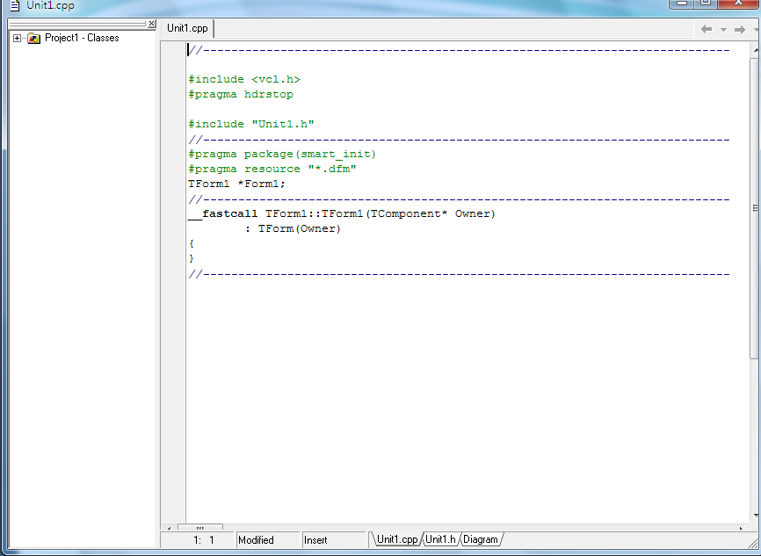
使用環境介紹
Code Editor
程式編輯視窗, 如圖所示, 是編輯程式的地方。(表單上按F12切換)

Slide 9
BCB設計流程
傳統的程式設計, 如QBasic 、Pascal 及Turbo C++ 等程式開發工具, 因未具有任何輸出入元件, 所以程式設計需逐一鍵入程式。
但是像Delphi 、VB 及C++ Builder 等, 因具有許多現成的輸出入元件, 所以此類開發工具又稱為快速應用程式開發工具(Rapid Application Development), 其開發應用程式的步驟如下：
1. 安排視覺化輸出入元件於表單適當位置。
2. 設定各元件的屬性初值。
3. 撰寫各元件的事件處理函式(有些語言稱程序、副程式或方法)。
4. 執行程式。
5. 除錯。
6. 存檔。

Slide 10
BCB設計原理
元件
  當我們起造房子時, 門、窗、馬桶及洗臉台等都是現成的, 程式設計何嘗不應如此？所以BCB 亦準備了很多開發元件, 例如Label 、Edit 及Button 等供使用者使用。
物件
  一個類別可以實體化很多個物件, 類別經過實體化之後, 往後即以[物件名稱.類別成員] 存取類別成員, 例如當我們於元件盤的Edit 圖項按二下, 即是以物件Edit1 樣例類別TEdit, 往後即以Edit1 存取TEdit 的類別成員, 例如Edit1.Text, 即是存取其Text 屬性。

Slide 11
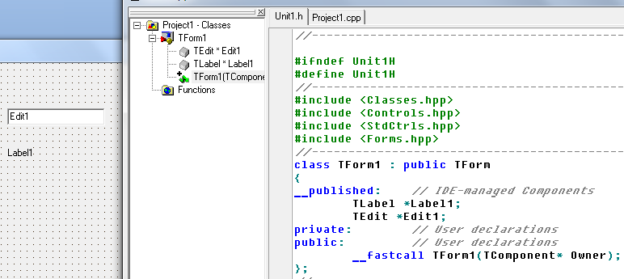

Slide 12
BCB設計原理
屬性(Property)
  每個人都有姓名、身高及體重等資料, 若定義人是一個類別, 則這些姓名、身高及體重等資料, 則稱為屬性。
  在程式中可使用Label 、Edit 及Button 等元件, 其類別分別是TLabel 、TEdit 及TButton、其物件名稱(Name 屬性)可以是lblIn 、lblOut 、ediIn 、ediOut 、btnStart 及btnClose 等。另外, 我們亦使用這些物件的其它屬性, 例如Text 、Caption 及Font 等。
方法
  類別除了要先定義與外界溝通的屬性外, 亦要有解決問題的能力
  此解決問題的能力則稱為方法, 以名為Editor 的Edit 元件而言, 就有ClassName(), 可以印出此物件的類別名稱
  例如以下即可印出Editor類別名稱TEdit
  Editor->Text = Editor->ClassName();

Slide 13
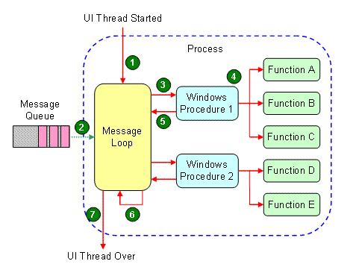
訊息驅動
大部分的使用者輸入、如滑鼠、鍵盤事件都是由系統送出訊息告知應用程式
系統在事件發生時以訊息與應用程式彼此溝通傳遞
BCB將此流程封裝成元件，大幅簡化設計流程

Slide 14
BCB設計原理
事件
  物件導向的程式設計理念上，目前較常用的輸入工具僅為滑鼠和鍵盤
  所以常見的事件亦定義滑鼠被按(OnClick) 、鍵盤被按(OnKeyDown) 或視窗被開啟(OnCreate) 等事件。
  這些VCL基礎控制元件的說明都可以參考：
  http://docs.embarcadero.com/products/rad_studio/delphiAndcpp2009/HelpUpdate2/EN/html/delphivclwin32/StdCtrls.html
  http://www.yevol.com/bcb/
  http://www.functionx.com/cppbuilder/

Slide 15
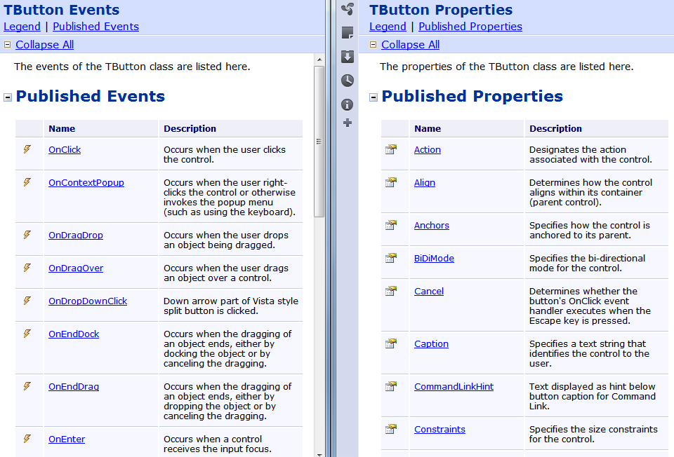

Slide 16
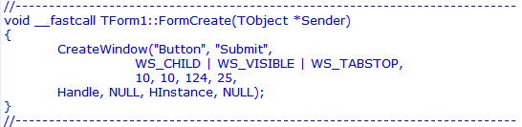
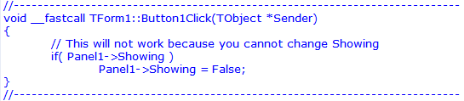
事件處理
建立事件
按鈕事件
  ＝

Slide 17
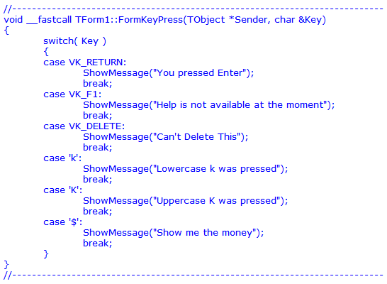
事件處理
Key的常數宣告
鍵盤事件
Virtual Key | Used for
VK_F2 | F2
VK_F4 | F4
VK_F6 | F6
VK_F8 | F8
VK_F10 | F10
VK_F12 | F12
VK_SNAPSHOT | Prt Scrn (Depends on keyboard)
VK_TAB | Tab
VK_CAPITAL | Caps Lock
VK_CONTROL | Ctrl
VK_ESCAPE | Escape
VK_SPACE | Space Bar
VK_HOME | Home
VK_DELETE | Delete
VK_NEXT | Page Down
VK_RIGHT | Right Arrow Key
VK_LEFT | Left Arrow Key
VK_RWIN | Right Windows Key

Slide 18
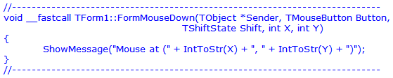

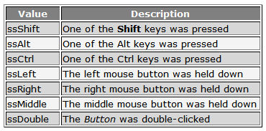
事件處理
滑鼠事件
Button的常數宣告
Shift的常數宣告

Slide 19
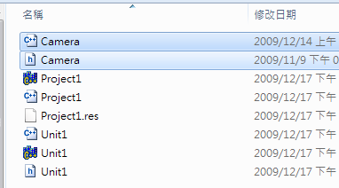
將自己撰寫class加入專案中
Step 1:把要加入專案的.cpp與.h檔放入Project資料夾

Slide 20
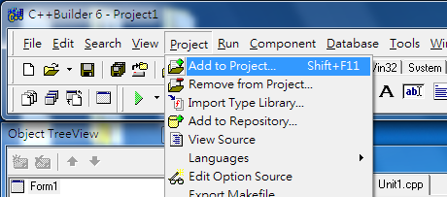
將自己撰寫class加入專案中
Step 2 : Project>Add to Project

Slide 21
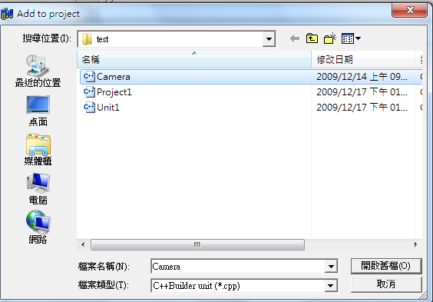
將自己撰寫class加入專案中
Step 3:把.cpp檔加入(例中為Camera.cpp)

Slide 22
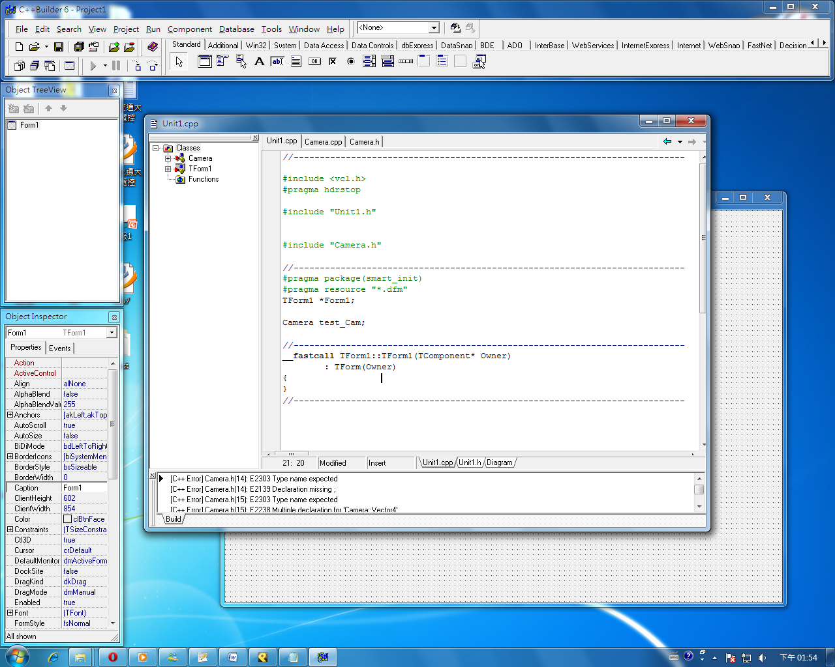
將自己撰寫class加入專案中
Step 4:加入後就會顯示自己所宣告的class了

Slide 23
將自己撰寫class加入專案中
Step 5:最後就可以在想要的地方加入並使用自己定義的class了

Slide 24
實際展示與討論
下次上課時間：12/14中午12:45~13:30於工四219
上課內容：
  進階元件處理
  動畫、Timer
  元件動態生成與處理
  元件繼承
  還有什麼需要的？

